Slide 1
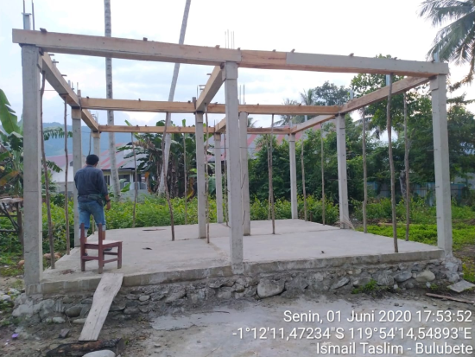

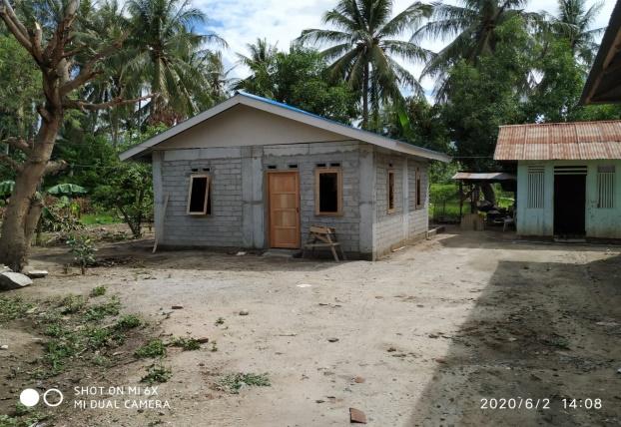
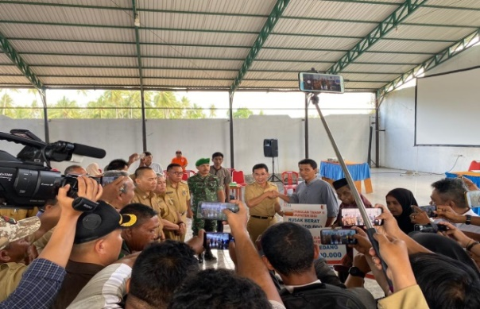
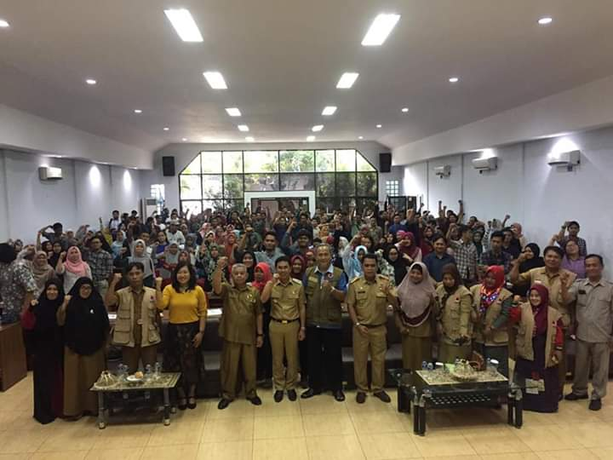
RAPAT KOORDINASI TINGKAT PROPINSI
PELAKSANAAN KEGIATAN REHABILITASI DAN REKONSTRUKSI SEKTOR PERUMAHAN
BADAN PENANGGULANGAN BENCANA DAERAH KABUPATEN SIGI
2020

Slide 2
BANTUAN PENDANAAN STIMULAN TAHAP II
KABUPATEN SIGI
KATEGORI KERUSAKAN RUMAH | USULAN |  | YANG DISETUJUI/DIDANAI
RUSAK BERAT | 5.608 | 280.400.000.000 | 5.428 | 271.400.000.000
RUSAK SEDANG | 5.960 | 149.050.000.000 | 5.683 | 142.075.000.000
RUSAK RINGAN | 13.850 | 138.500.000.000 | 13.108 | 131.080.000.000
TOTAL | 25.418 | 596.345.000.000 | 24.219 | 544.555.000.000

Slide 3
Progres Verifikasi Validasi Data
No. | Kategori | BNBA Awal | Terverifikasi | BNBA Fix dibiayai | BNBA tidak dibiayai
1 | Rusak Berat | 5.428 | 5.428 | 4.199 | 1.229
2 | Rusak Sedang | 5.683 | 5.683 | 4.861 | 822
3 | Rusak Ringan | 13.108 | 13.108 | 11.521 | 1.587
 | Jumlah | 24.219 | 24.219 | 20.581 | 3.638

Slide 4
Progres Penyaluran
(Terhadap Data Fix Dibiayai)
No. | Kategori | Sudah Salur (KK) | Sudah Salur (Rp) | Persentase Sudah Salur (%)
1 | Rusak Berat | 3.147 | 157.350.000.000,- | 74,63
2 | Rusak Sedang | 3.739 | 93.475.000.000,- | 77,70
3 | Rusak Ringan | 9.237 | 92.370.000.000,- | 79,53
 | Jumlah | 16.113 KK | 343.195.000.000,- | 78,06 %

Slide 5
Progres Pencairan
Terhadap Data Fix Dibiayai
No. | Kategori | Sudah Cair
 |  | 40% (Mandiri) | 60% (mandiri) | 100% (Kontraktual) | Reumbers
1. | Rusak Berat | 2.766 KK | 1.492 KK | 119 KK | 58 KK
 |  | 2.943 KK
 |  | 69,79 %
 |  | 55.320.000.000 | 44.760.000.000 | 5.950.000.000 | 2.900.000.000
 |  | Rp. 108.930.000.000
No. | Kategori | Sudah Cair (KK) | Sudah Cair (Rp) | Persentase Sudah Cair (%)
1. | Rusak Sedang | 3.008 | 150.400.000.000 | 62,51
2. | Rusak Ringan | 7.025 | 70.250.000.000 | 60,49
 | Jumlah | 10.033 | 220.650.000.000

Slide 6
Data Perubahan Status Kerusakan Rumah
ALIH STATUS KE | DARI | JUMLAH (unit) | TOTAL (unit)
RUSAK BERAT | RS ke RB | 360 | 679
 | RR ke RB | 319
RUSAK SEDANG | RR ke RS | 518 | 951
 | RB ke RS | 433
RUSAK RINGAN | RB ke RR | 499 | 667
 | RS ke RR | 168
 |  | 2.297 | 2.297

Slide 7
Sisa Anggaran Pembiayaan
No. | Kategori | Jumlah (KK) | Nilai (Rp)
1 | Rusak Berat | 1.229 | 61.450.000.000,-
2 | Rusak Sedang | 822 | 20.550.000.000,-
3 | Rusak Ringan | 1.587 | 15.870.000.000,-
 | Jumlah | 3.638 | 97.870.000.000,-

Slide 8
PERMASALAHAN YANG DIHADAPI SAAT INI
Telah berakhirnya masa tugas Tim Pendamping Percepatan Pembangunan Perumahan (TP4) dan Tim Pendukung Kegiatan Stimulan Tahap II di Kabupaten Sigi
Progres kemajuan pelaksanaan rehabilitasi dan rekonstruksi rumah rusak berat, rumah rusak sedang dan rumah rusak ringan belum terlaksana sesuai target (belum selesai)
Masih banyaknya laporan atau pengaduan dari masyarakat karena datanya belum masuk dalam daftar nama penerima bantuan stimulan tahap II

Slide 9
RENCANA PENANGANAN SELANJUTNYA
Penanganan Data Stimulan
Rencana penanganan terhadap : sisa progress pembangunan dan rehab rumah, penanganan data peralihan status, dan usulan BNBA tambahan direncanakan dibiayai dari sisa dana stimulan yang tidak terealisasi.
No | Kategori | Sisa BNBA fix | Data Alih Status (Unit/KK) | Data Tambahan (Unit/KK)
1 | Rusak Berat | 130 | 679 | 1.266
2 | Rusak Sedang | 594 | 951 | 938
3 | Rusak Ringan | 1.447 | 667 | 1.112
 | Jumlah | 2.171 | 2.297 | 3.316

Slide 10
Lanjutan :
Pendampingan TP4 dan Tim Pendukung
TP4
Dari 212 orang TP4 akan dilakukan rasionalisasi kebutuhan berdasarkan sisa beban kerja atau progres capaian kerja saat ini.
TP4D (Tim Pengawal dan Pengaman Pembangunan Daerah (9 Orang)
Tim Pendamping Masyarakat (TPM) dari unsur TNI, Kepolisian, Kejaksaan, Inspektorat dan Camat sejumlah 75 Orang
Tim Teknis dari OPD Teknis sejumlah 10 Orang

Slide 11
PEMECAHAN MASALAH
Pengalokasian tambahan waktu dan perubahan Rencana Kegiatan dan Anggaran (RKA) dalam rangka penyelesaian kegiatan bantuan rehabilitasi dan rekonstruksi perumahan pascabencana untuk perbaikan dan pembangunan rumah korban bencana alam gempa bumi dan liquifaksi di Kabupaten Sigi tahun 2018
Menindaklanjuti data tambahan dalam usulan perubahan Rencana Kegiatan dan Anggaran (RKA).

Slide 12
KESIMPULAN
Langkah strategis dalam menangani kendala dan masalah dalam pelaksanaan kegiatan bantuan rehabilitasi dan rekonstruksi perumahan pascabencana untuk perbaikan dan pembangunan rumah korban bencana alam gempa bumi dan liquifaksi di Kabupaten Sigi tahun 2018 adalah melakukan perpanjangan waktu pelaksanaan kegiatan dan perubahan anggaran pada Dokumen Pelaksanaan Anggaran (DPA) Badan Penanggulangan Bencana Daerah Kabupaten Sigi Tahun Anggaran 2020 dan (DPA) Badan Keuangan dan Aset Daerah Kabupaten Sigi Tahun Anggaran 2020.

Slide 13
Terimakasih

